Slide 1

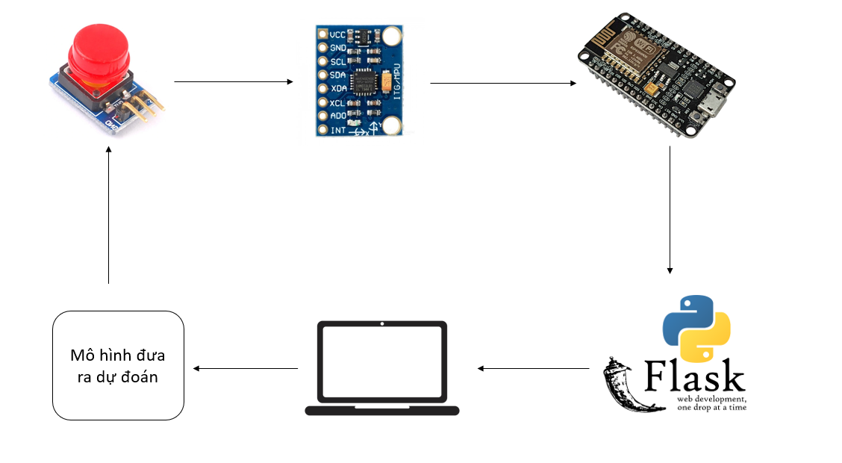



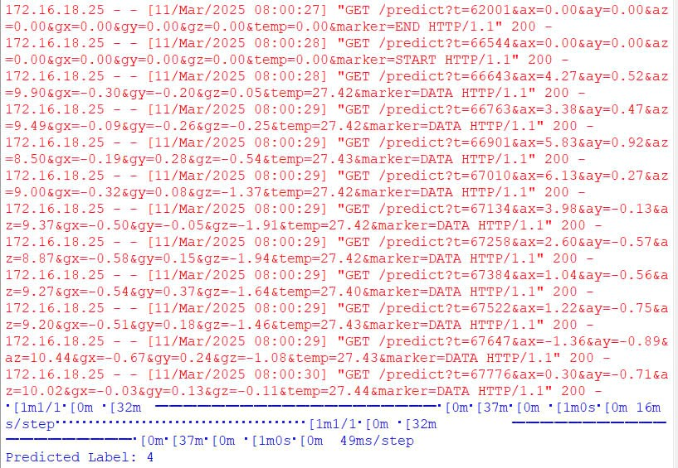
TRƯỜNG ĐẠI HỌC ĐẠI NAM
KHOA CÔNG NGHỆ THÔNG TIN
GAFormer: Nhận diện cử chỉ tay trong thời gian thực
bằng cảm biến gia tốc
Vũ Giang Nam , Nguyễn Quang Tiến , Mẫn Bá Sâm , Phạm Thanh Phương
¹ Khoa Công nghệ thông tin Đại học Đại Nam
² Dainam University, Hanoi, Vietnam
Github:https://github.com/RobiRobin555/gesture_recognition_in_real_time
Giới thiệu
Quy trình hoạt động
Nhận dạng cử chỉ tay trong thời gian thực bằng cảm biến gia tốc:
Xây dựng hệ thống nhận diện cử chỉ tay sử dụng dữ liệu từ cảm biến MPU6050.
Hỗ trợ giao tiếp tự nhiên giữa người và máy (điều khiển thiết bị thông minh, hỗ trợ người khuyết tật, ứng dụng VR/AR,…).
Contributions
Xây dựng hệ thông thời gian thực: Thu thập và lưu dữ liệu từ MPU6050 qua Esp8266, gửi đến Flask Server và dùng Tensorflow (LSTM/CNN) để nhận diện cử chỉ, đảm bảo tốc độ và độ chính xác cao.
Tích hợp IoT & AI: Dễ dàng mở rộng, áp dụng cho điều khiển thiết bị thông minh, hỗ trợ người khuyết tật, VR/AR; cho phép tùy biến linh hoạt và tối ưu trên thiết bị tài nguyên hạn chế.
Phương pháp đề xuất
Công nghệ sử dụng
Thu thập và truyền dữ liệu:
Sử dụng MPU6050 gắn trên găng tay để thu thập dữ liệu gia tốc và con quay.
ESP8266 truyền dữ liệu theo thời gian thực lên Flask Server.
Nhận dạng cử chỉ thời gian thực:
Flask Servr lưu trữ dữ liệu vào file CSV.
Mô hình TensorFlow (LSTM/CNN) huấn luyện và dự đoán cử chỉ tay ngay khi nhận dữ liệu
Phần cứng
Phần mềm
Ngôn ngữ lập trình
Tệp dữ liệu
Thu thập từ cảm biến MPU6050: Lưu lại dữ liệu gia tốc (AccelX, AccelY, AccelZ) và con quay (GyroX, GyroY, GyroZ) theo thời gian.
Đánh dấu cử chỉ: Mỗi lần thực hiện cử chỉ, dữ liệu được gắn cờ (START, DATA, END) để tách riêng từng chuỗi cử chỉ.
Lưu trữ: Tất cả dữ liệu được gửi lên Flask Server và lưu vào file CSV với các trường (Time, AccelX, AccelY, AccelZ, GyroX, GyroY, GyroZ, Temp, Marker).
Mục đích: Dữ liệu này được sử dụng để huấn luyện và đánh giá mô hình nhận diện cử chỉ tay trong thời gian thực.
Các thư viện được sử dụng trong dự án
Trên ESP8266 (Arduino/C++):
ESP8266WiFi.h, Wire.h
Trên Flask Server (Python):
Flask, csv, os
Xử lý dữ liệu & Mô hình (Python):
Numpy, Pandas, scikit-learn
TensorFlow / Keras
scikeras.wrappers
Kết quả đạt được
Kết quả báo trên console:
Báo dữ liệu nhận được từ Server. Mô hình dự đoán và đưa ra chuẩn đoán => Hiển thị biểu đồ trực quan hóa dữ liệu đầu vào
Khó khăn và hướng phát triển
Conclusions:
Hệ thống nhận diện cử chỉ tay theo thời gian thực, kết hợp ESP8266, MPU6050 và Flask Server, đã chứng minh khả năng thu thập, xử lý và phân loại dữ liệu với độ chính xác cao.
Ứng dụng AI (TensorFlow) cho phép nhận diện nhiều loại cử chỉ khác nhau, phục vụ đa dạng nhu cầu như điều khiển thiết bị, hỗ trợ người khuyết tật hay tương tác VR/AR.
Khó khăn trong triển khai và nghiên cứu:
Đảm bảo tính ổn định của Server Flask.
Tốn nhiều cảm biến trong quá trình nghiên cứu.
Hướng phát triển trong tương lai:
Làm hệ thống nhỏ lại.
Thêm loa để thông báo kết quả dự đoán.
Cải thiện độ chính xác của mô hình (hiện tại 92%).
Thêm cảm biến để có thể biểu thị nhiều hành động phức tạp hơn.

